Slide 1


Relasi dan Fungsi
Deasy Sandhya Elya Ikawati, S. Si, M. Si
Politeknik Negeri Malang
2020

Slide 2
Definisi
Susunan skalar elemen-elemen dalam bentuk baris dan kolom.
Matriks
Merupakan hubungan anatara elemen himpunan satu dengan lainnya
Relasi
Jenis khusus relasi yang biasaya digunakan dalam penyelesaian masalah tententu
Fungsi

Slide 3
Relasi
Relasi biner R antara himpunan A dan B adalah himpunan bagian dari A × B
Notasi: R ⊆ (A × B)
a R b adalah notasi untuk (a, b) ∈ R, yang artinya a dihubungankan dengan b oleh R
a R b adalah notasi untuk (a, b) ∉ R, yang artinya a tidak dihubungkan oleh b oleh relasi R
Himpunan A disebut daerah asal (domain) dari R, dan himpunan B disebut daerah hasil (range) dari R.
Misalkan P = {2, 3, 4} dan Q = {2, 4, 8, 9, 15}.
Jika kita definisikan relasi R dari P ke Q dengan
(p, q) ∈ R jika p habis membagi q
R = {(2, 2), (2, 4), (4, 4), (2, 8), (4, 8), (3, 9), (3, 15) }

Slide 4
Representasi Relasi
P = {2, 3, 4} dan Q = {2, 4, 8, 9, 15}.(p, q) ∈ R jika p habis membagi q
Menggunakan Tabel
Kolom pertama tabel menyatakan daerah asal, sedangkan kolom kedua menyatakan daerah hasil.
P | Q
2 | 2
2 | 4
4 | 4
2 | 8
4 | 8
3 | 9
3 | 15
Pengisian elemen matriks dengan nilai 1 jika saling terhubung dan 0 jika tidak terhubung
Menggunakan Matriks
Menggunakan Graf Berarah
Misalkan R = {(a, a), (a, b), (b, a), (b, c), (b, d), (c, a), (c, d), (d, b)} adalah relasi pada himpunan {a, b, c, d}.

Slide 5
Relasi Inversi
Misalkan R adalah relasi dari himpunan A ke himpunan B. Invers dari relasi R, dilambangkan dengan R^{–1}, adalah relasi dari B ke A yang didefinisikan oleh
R^{–1} = {(b, a) | (a, b) ∈ R }
P = {2, 3, 4} dan Q = {2, 4, 8, 9, 15}.
Jika kita definisikan relasi R dari P ke Q dengan (p, q) ∈ R jika p habis membagi q maka, R = {(2, 2), (2, 4), (4, 4), (2, 8), (4, 8), (3, 9), (3, 15) }
R^{–1} adalah invers dari relasi R, yaitu relasi dari Q ke P dengan (q, p) ∈ R^{–1} jika q adalah kelipatan dari p.
R^{–1 =} {(2, 2), (4, 2), (4, 4), (8, 2), (8, 4), (9, 3), (15, 3) }

Slide 6
Kombinasi Relasi
Jika R₁ dan R₂ masing-masing adalah relasi dari himpuna A ke himpunan B, maka R₁ ∩ R₂, R₁ ∪ R₂, R₁ – R₂, dan R₁ ⊕ R₂ juga adalah relasi dari A ke B
A = {a, b, c} dan B = {a, b, c, d}.
Relasi R₁ = {(a, a), (b, b), (c, c)}
Relasi R₂ = {(a, a), (a, b), (a, c), (a, d)}
R₁ ∩ R₂ = {(a, a)}
R₁ ∪ R₂ = {(a, a), (b, b), (c, c), (a, b), (a, c), (a, d)}
R₁ − R₂ = {(b, b), (c, c)}
R₂ − R₁ = {(a, b), (a, c), (a, d)}
R₁ ⊕ R₂ = {(b, b), (c, c), (a, b), (a, c), (a, d)}

Slide 7
Komposisi Relasi
Misalkan R adalah relasi dari himpunan A ke himpunan B, dan S adalah relasi dari himpunan B ke himpunan C. Komposisi R dan S, dinotasikan dengan S ο R, adalah relasi dari A ke C yang didefinisikan oleh
S ο R = {(a, c) ⏐ a ∈ A, c ∈ C, dan untuk beberapa b ∈ B, (a, b) ∈ R dan (b, c) ∈ S }
R = {(1, 2), (1, 6), (2, 4), (3, 4), (3, 6), (3, 8)},
A={1, 2, 3},B= {2, 4, 6, 8}
S = {(2, u), (4, s), (4, t), (6, t), (8, u)}
B= {2, 4, 6, 8}, C={s, t, u}
S ο R = {(1, u), (1, t), (2, s), (2, t),
(3, s), (3, t), (3, u) }

Slide 8
Fungsi
Misalkan A dan B himpunan.
Relasi biner f dari A ke B merupakan suatu fungsi jika setiap elemen di dalam A dihubungkan dengan tepat satu elemen di dalam B.
Jika f adalah fungsi dari A ke B kita menuliskan
f : A → B
yang artinya f memetakan A ke B.

Slide 9
Contoh Fungsi
f = {(1, u), (2, u), (3, v)}
A = {1, 2, 3} ke B = {u, v, w}
Fungsi dari A ke B, meskipun u merupakan bayangan dari dua elemen A. Daerah asal fungsi adalah A, daerah hasilnya adalah B, dan jelajah fungsi adalah {u, v}.
f = {(1, u), (2, v), (3, w)}
A = {1, 2, 3, 4} ke B = {u, v, w}
Bukan fungsi, karena tidak semua elemen A dipetakan ke B

Slide 10
Komposisi dari Dua Buah Fungsi
Misalkan g adalah fungsi dari himpunan A ke himpunan B, dan f adalah fungsi dari himpunan B ke himpunan C. Komposisi f dan g, dinotasikan dengan f ο g, adalah fungsi dari A ke C yang didefinisikan oleh
(f ο g)(a) = f(g(a))
Contoh
g = {(1, u), (2, u), (3, v)}
A = {1, 2, 3} ke B = {u, v, w}
f = {(u, y), (v, x), (w, z)}
B = {u, v, w} ke C = {x, y, z}
f ο g = {(1, y), (2, y), (3, x) }

Slide 11
Contoh Komposisi Fungsi
Diberikan fungsi f(x) = x – 1 dan g(x) = x² + 1. Tentukan f ο g dan g ο f .
Jawab :
(i) (f ο g)(x) = f(g(x)) = f(x² + 1) = x² + 1 – 1 = x².
(ii) (g ο f)(x) = g(f(x)) = g(x – 1) = (x –1)² + 1 = x² - 2x + 2.

Slide 12
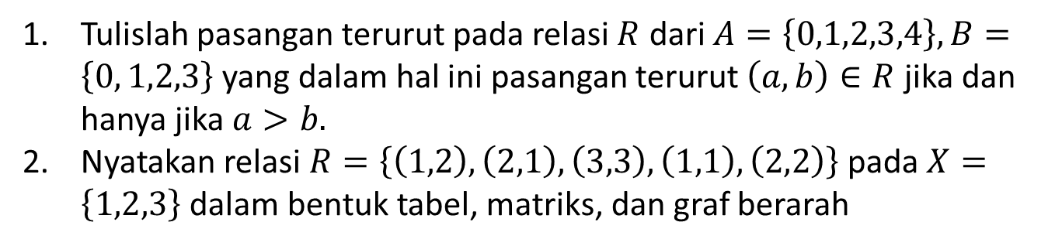
Post Test
Tulislah pasangan terurut pada relasi $R$ dari $A=\left\{0,1,2,3,4\right\}, B=\left\{0, 1,2,3\right\}$ yang dalam hal ini pasangan terurut $\left(a,b\right)∈R$ jika dan hanya jika $a>b.$
Nyatakan relasi $R=\left\{\left(1,2\right),\left(2,1\right),\left(3,3\right),\left(1,1\right),\left(2,2\right)\right\}$ pada $X=\left\{1,2,3\right\}$ dalam bentuk tabel, matriks, dan graf berarah

Slide 13
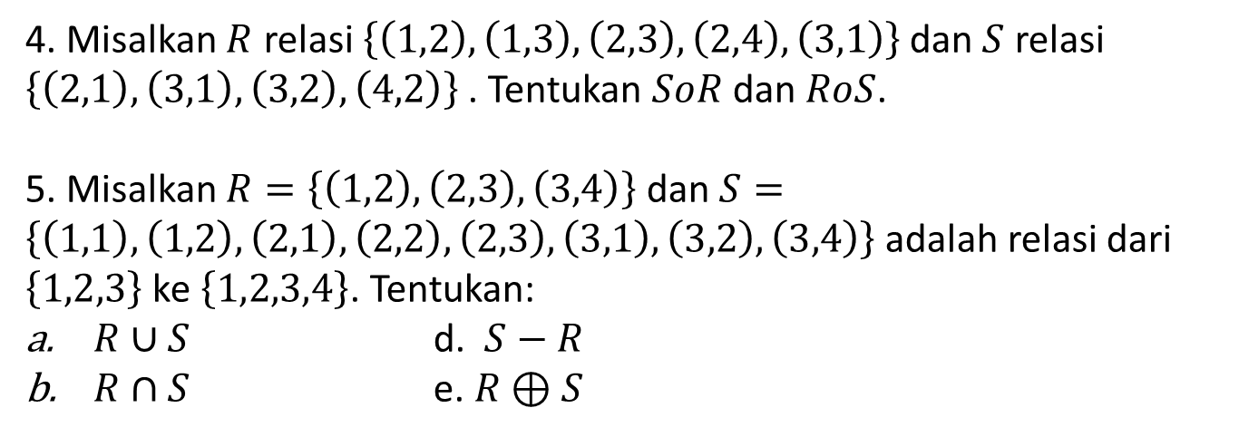
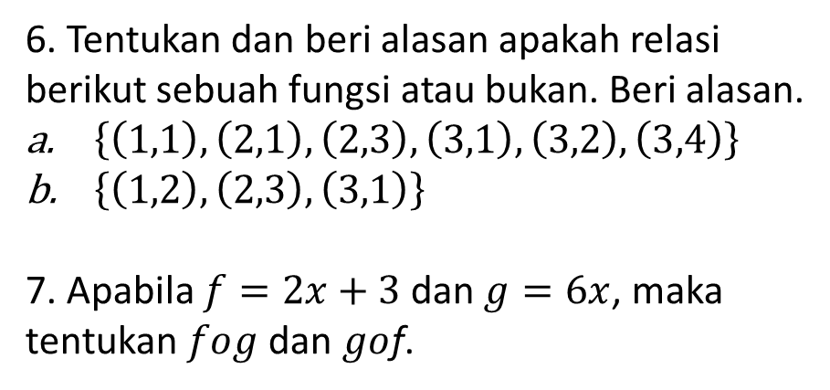
Post Test
4. Misalkan $R$ relasi $\left\{\left(1,2\right),\left(1,3\right),\left(2,3\right),\left(2,4\right),\left(3,1\right)\right\}$ dan $S$ relasi $\left\{\left(2,1\right),\left(3,1\right),\left(3,2\right),\left(4,2\right)\right\}$ . Tentukan $SοR$ dan $RοS$.
5. Misalkan $R=\left\{\left(1,2\right),\left(2,3\right),\left(3,4\right)\right\}$ dan $S=\left\{\left(1,1\right),\left(1,2\right),\left(2,1\right),\left(2,2\right),\left(2,3\right),\left(3,1\right),\left(3,2\right),\left(3,4\right)\right\}$ adalah relasi dari $\left\{1,2,3\right\}$ ke $\left\{1,2,3,4\right\}$. Tentukan:
$R∪S$ d. $S−R$
$R∩S$ e. $R⊕S$
6. Tentukan dan beri alasan apakah relasi berikut sebuah fungsi atau bukan. Beri alasan.
$\left\{\left(1,1\right),\left(2,1\right), \left(2,3\right),\left(3,1\right),\left(3,2\right),\left(3,4\right)\right\}$
$\left\{\left(1,2\right),\left(2,3\right), \left(3,1\right)\right\}$
7. Apabila $f=2x+3$ dan $g=6x$, maka tentukan $fοg$ dan $gο$f.

Slide 14
REFRENSI
Munir, Rinaldi, “Matematika Diskrit Ed. Revisi Ke-3”, Informatika Bandung, 2012
Yan Watequlis S., ST, “Diktat Kuliah Matematika Diskrit”, Program Studi Manajemen Informatika, Politeknik Negeri Malang.

